Slide 1
计算机发展简史
截屏整理, By Hongfei Yan
2019/9/15

Slide 2
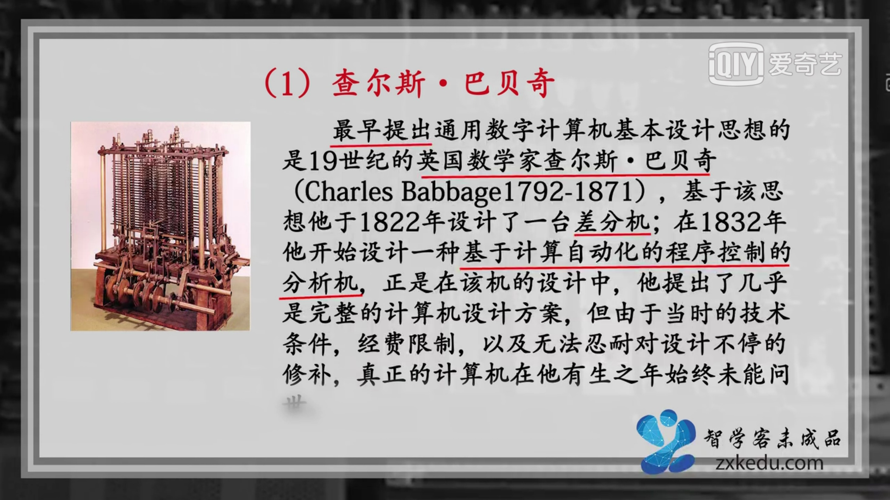
Notes:
所谓"差分"的含义，是把函数表的复杂算式转化为差分运算，用简单的加法代替平方运算。
差分机使用有限差分方法来机器计算多项式函数的值。
有限差分方法是个简单但功能强大的技巧，它用重复加减的过程来避免需要的乘法和除法。
https://baijiahao.baidu.com/s?id=1593466799435061033&wfr=spider&for=pc

Slide 3
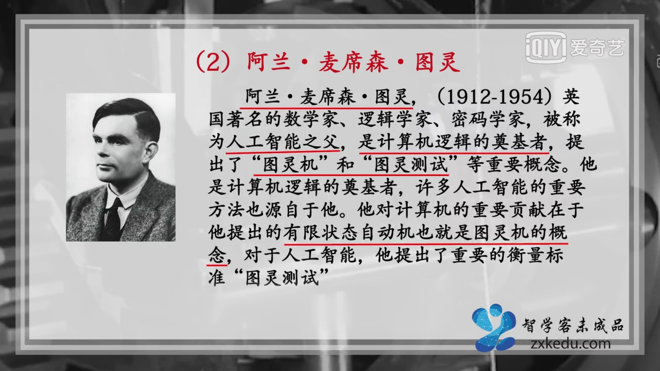

Slide 4
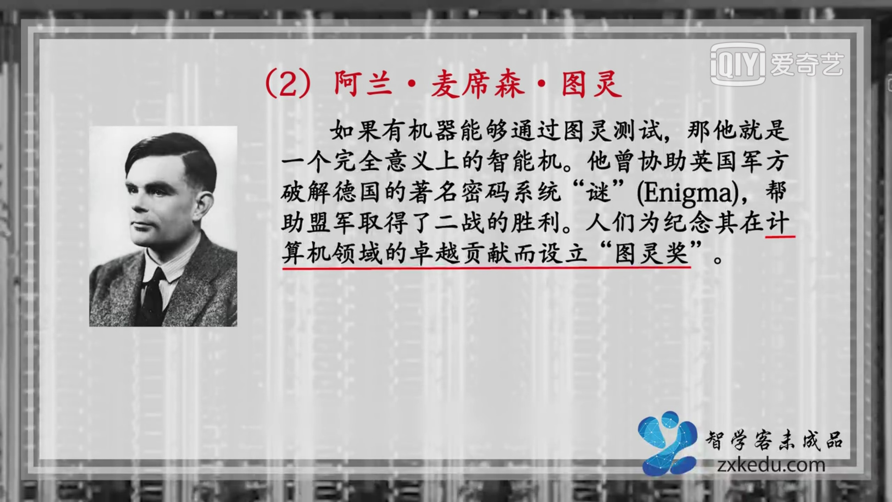

Slide 5
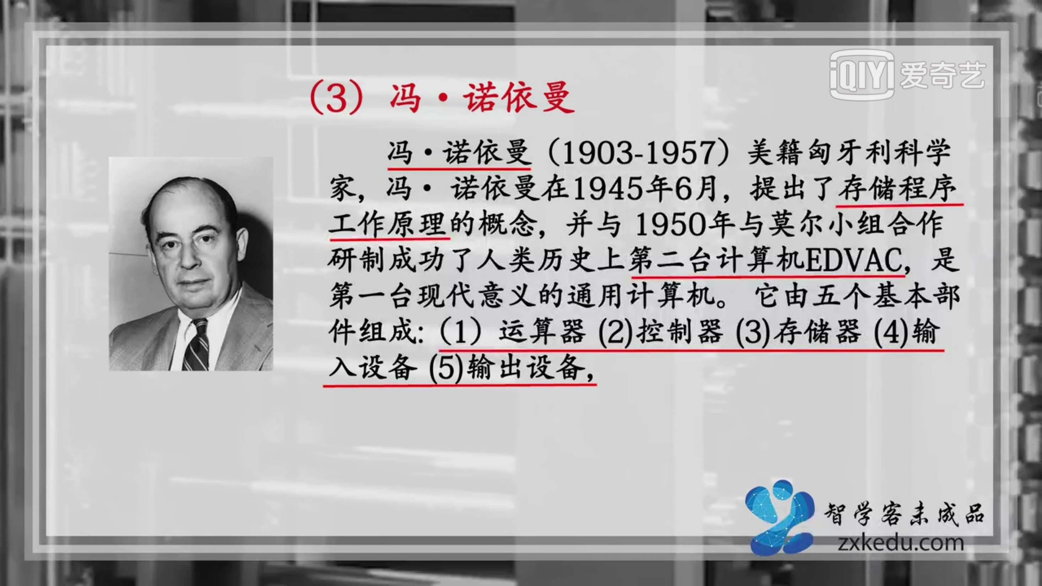

Slide 6
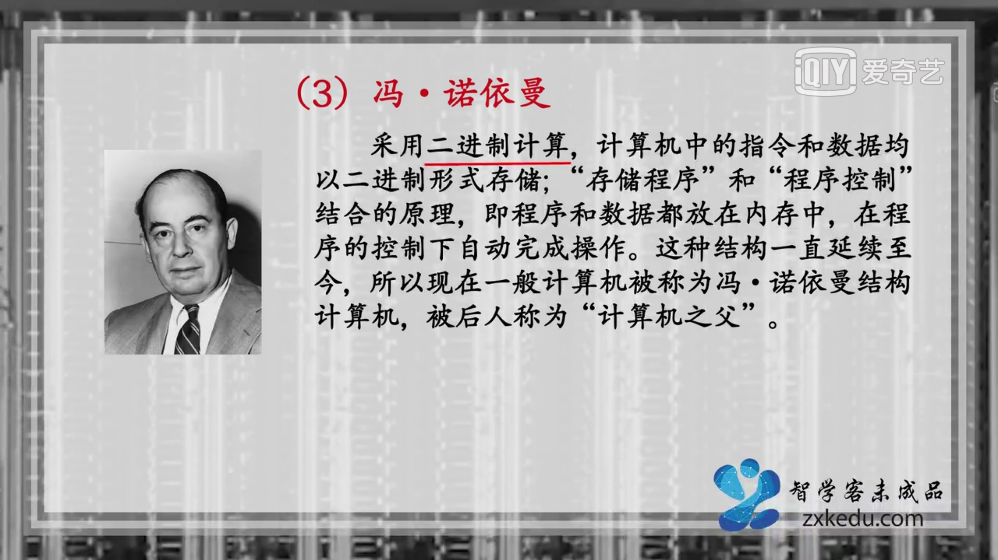

Slide 7
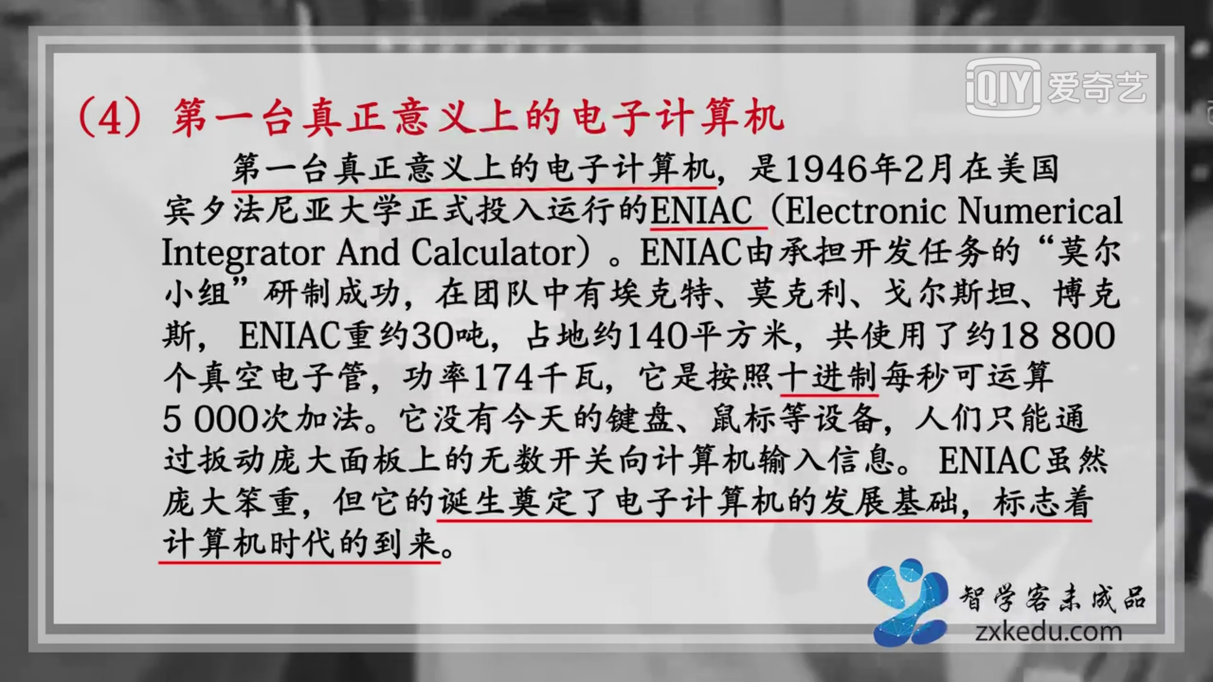

Slide 8
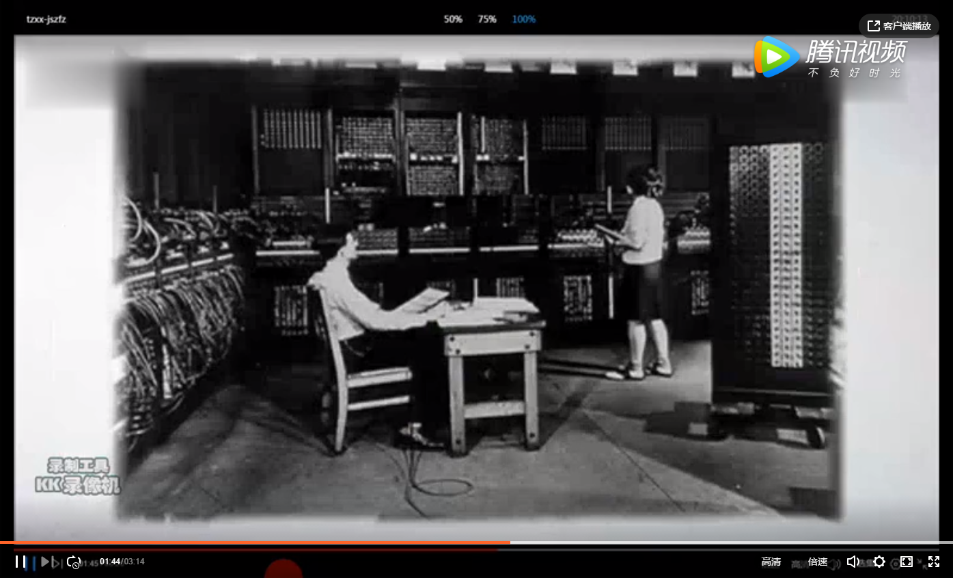

Slide 9
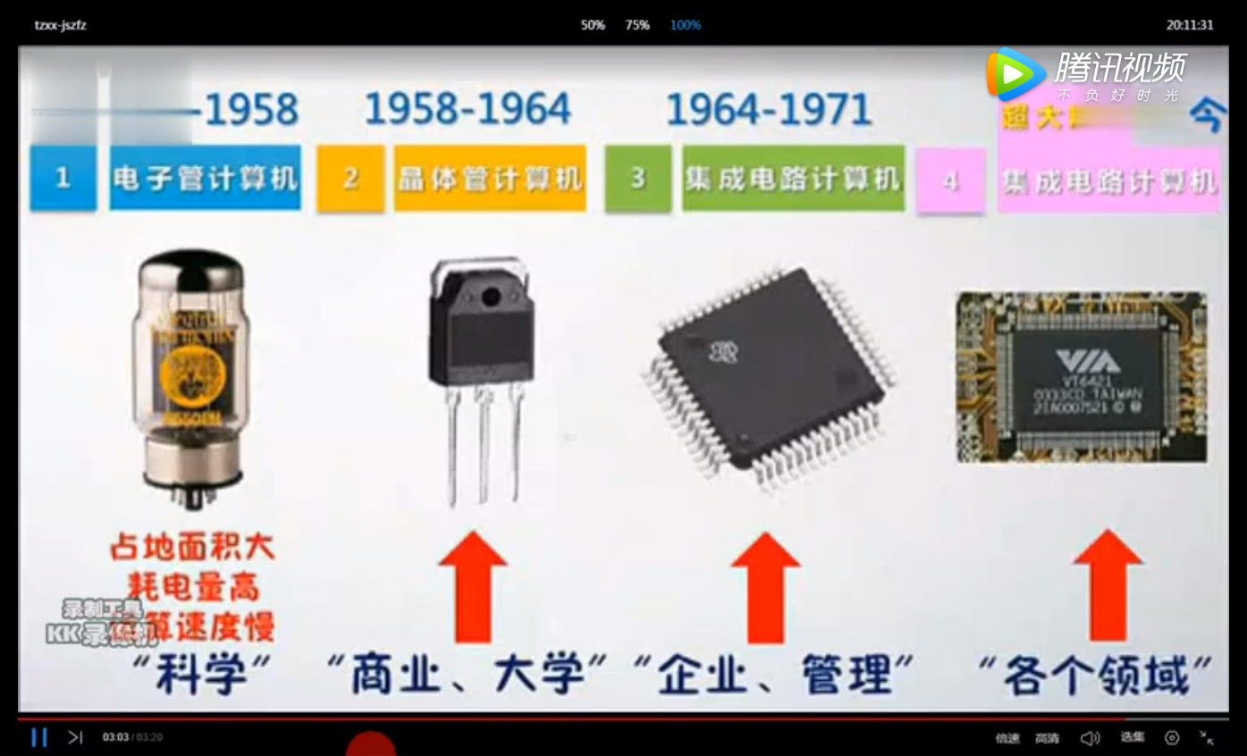

Slide 10
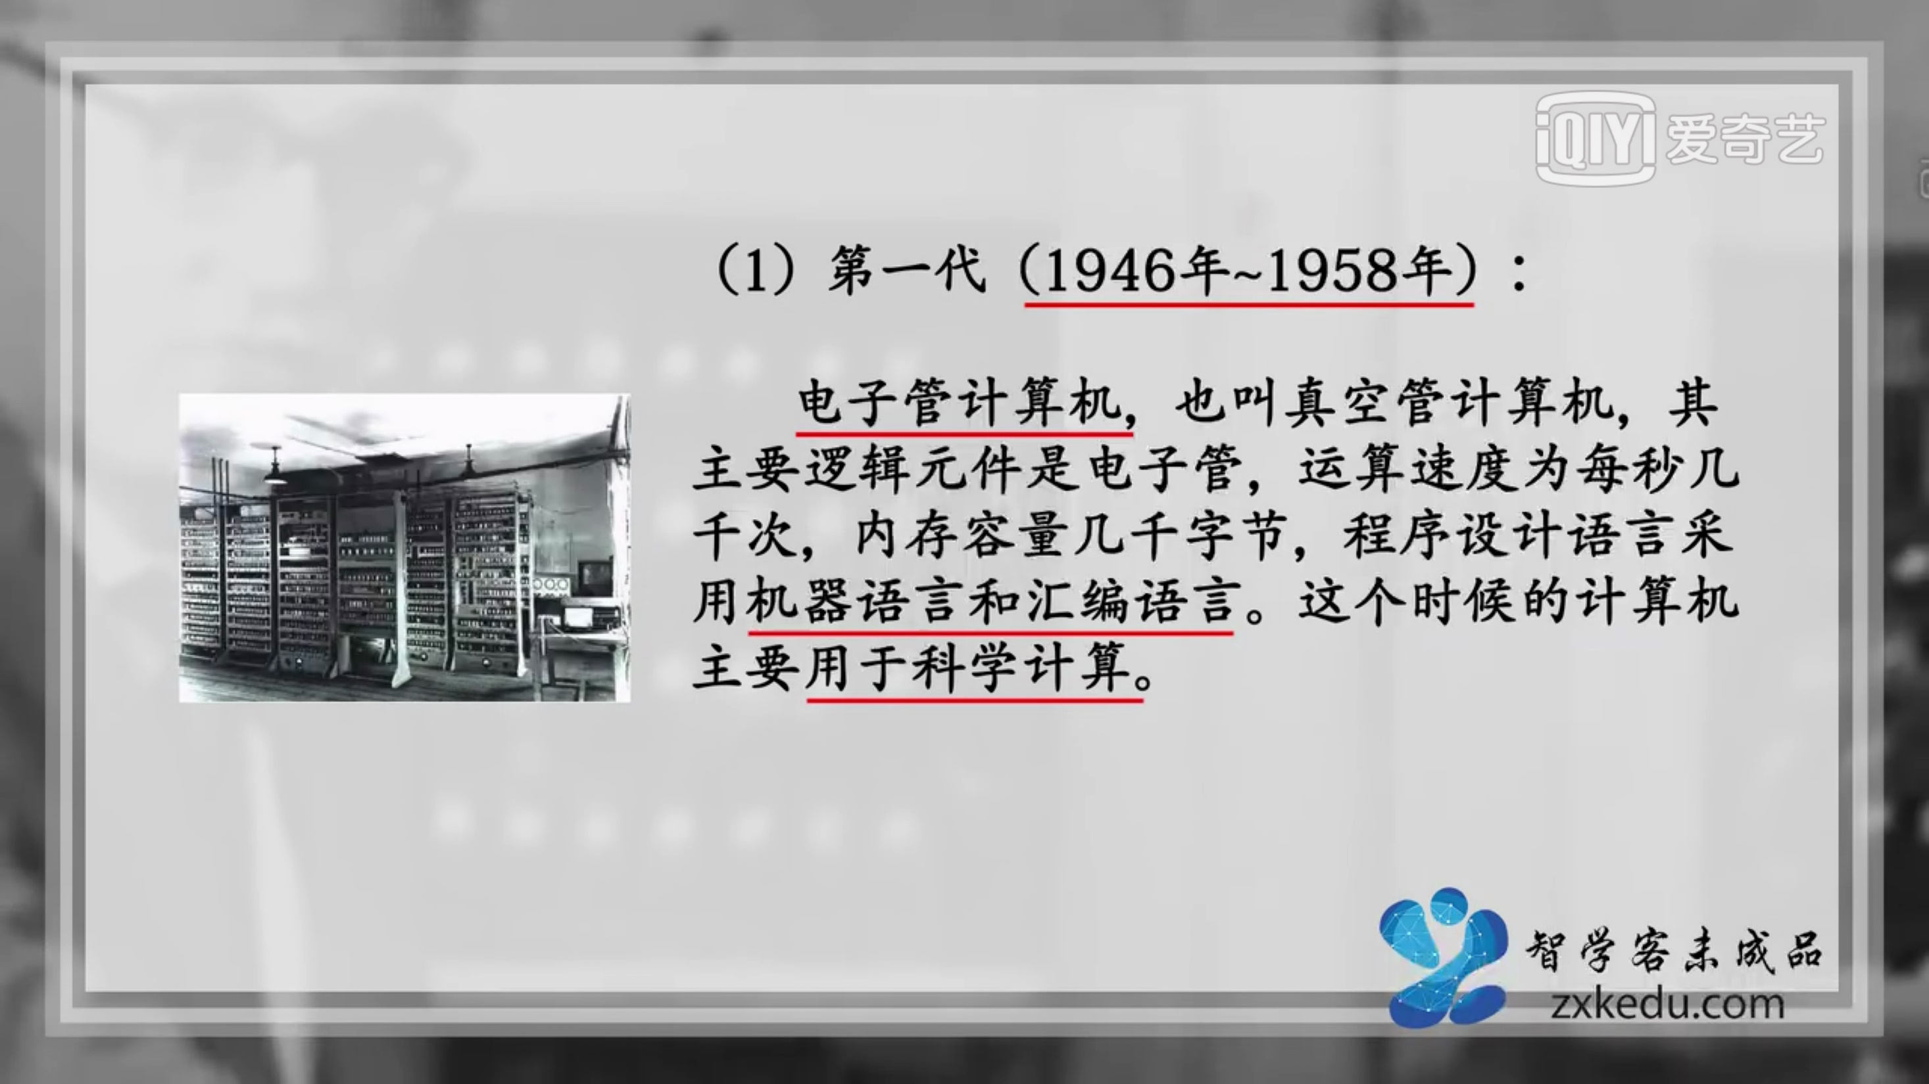

Slide 11
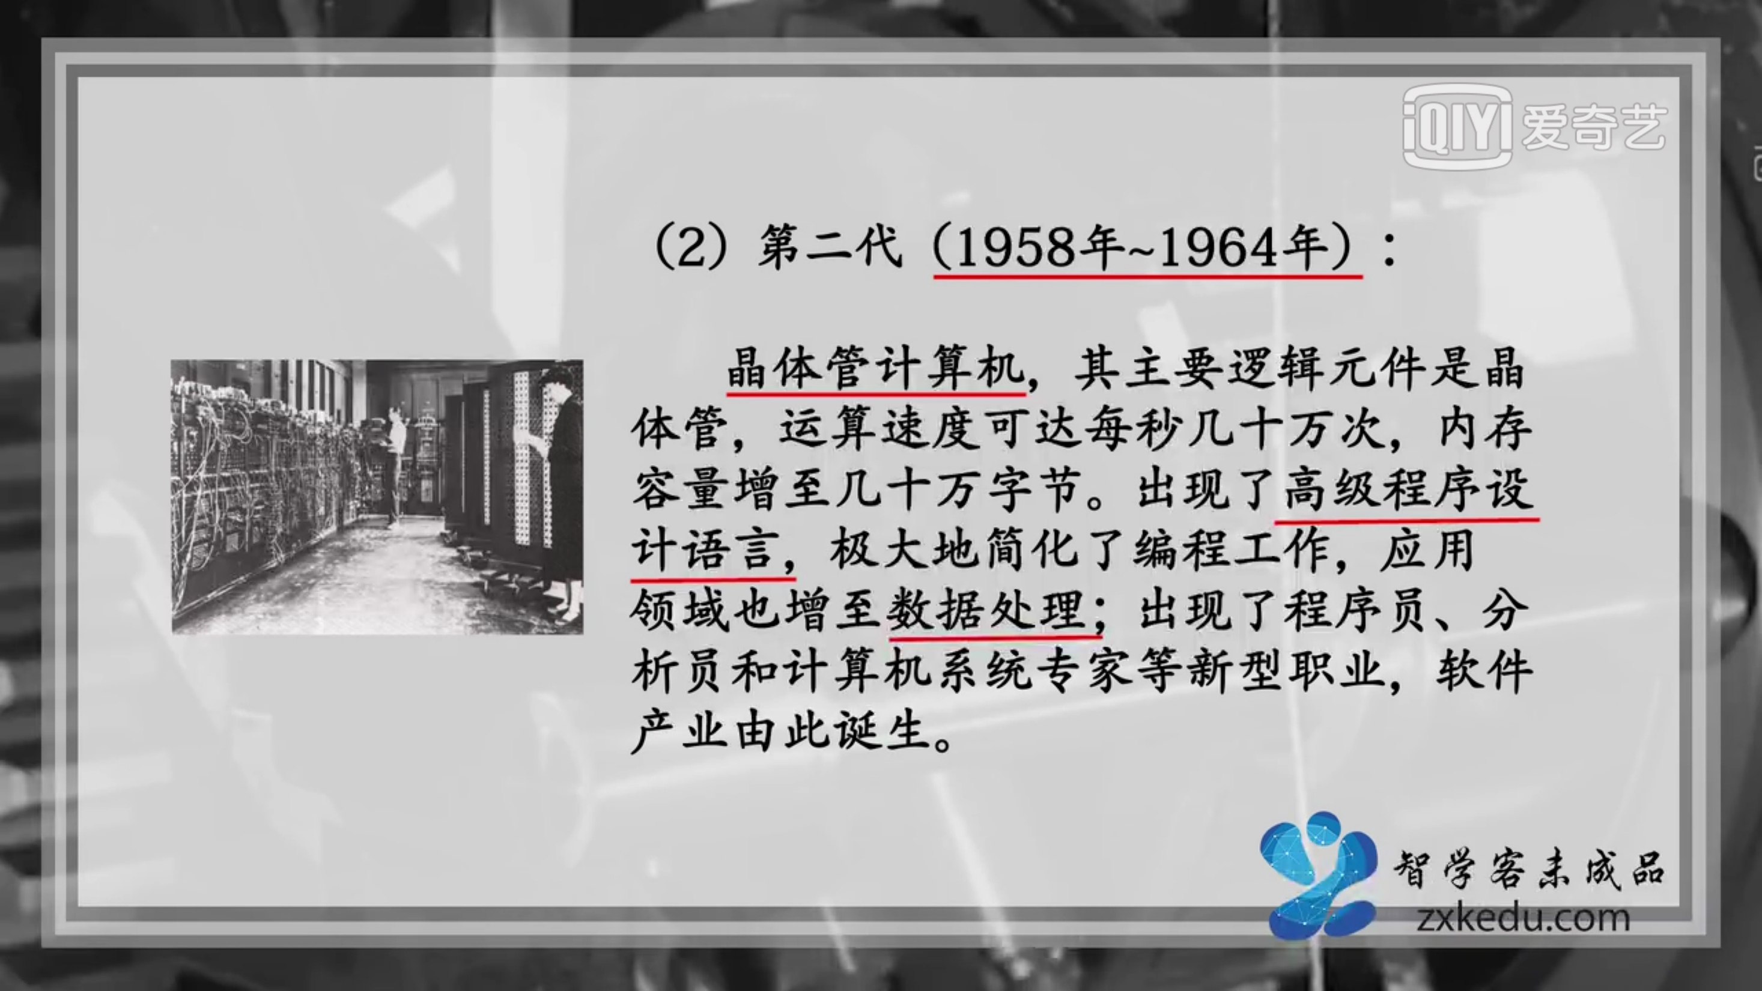

Slide 12
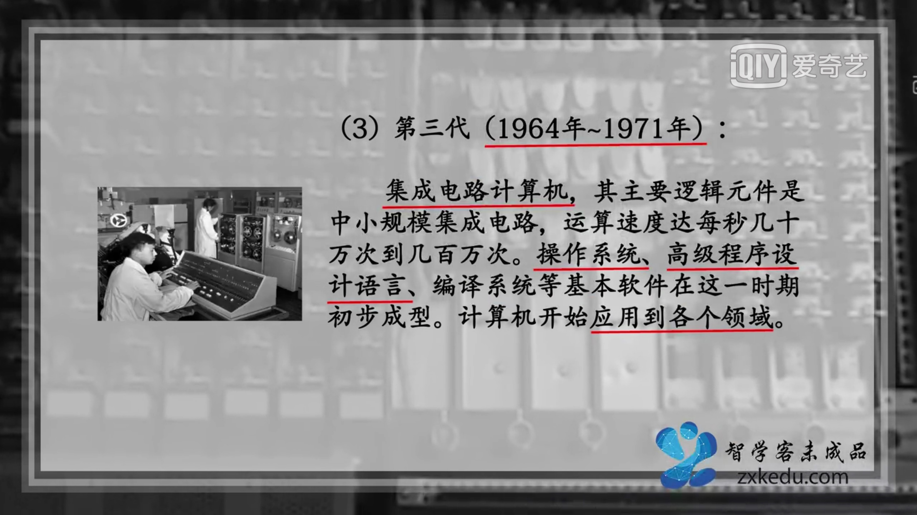

Slide 13
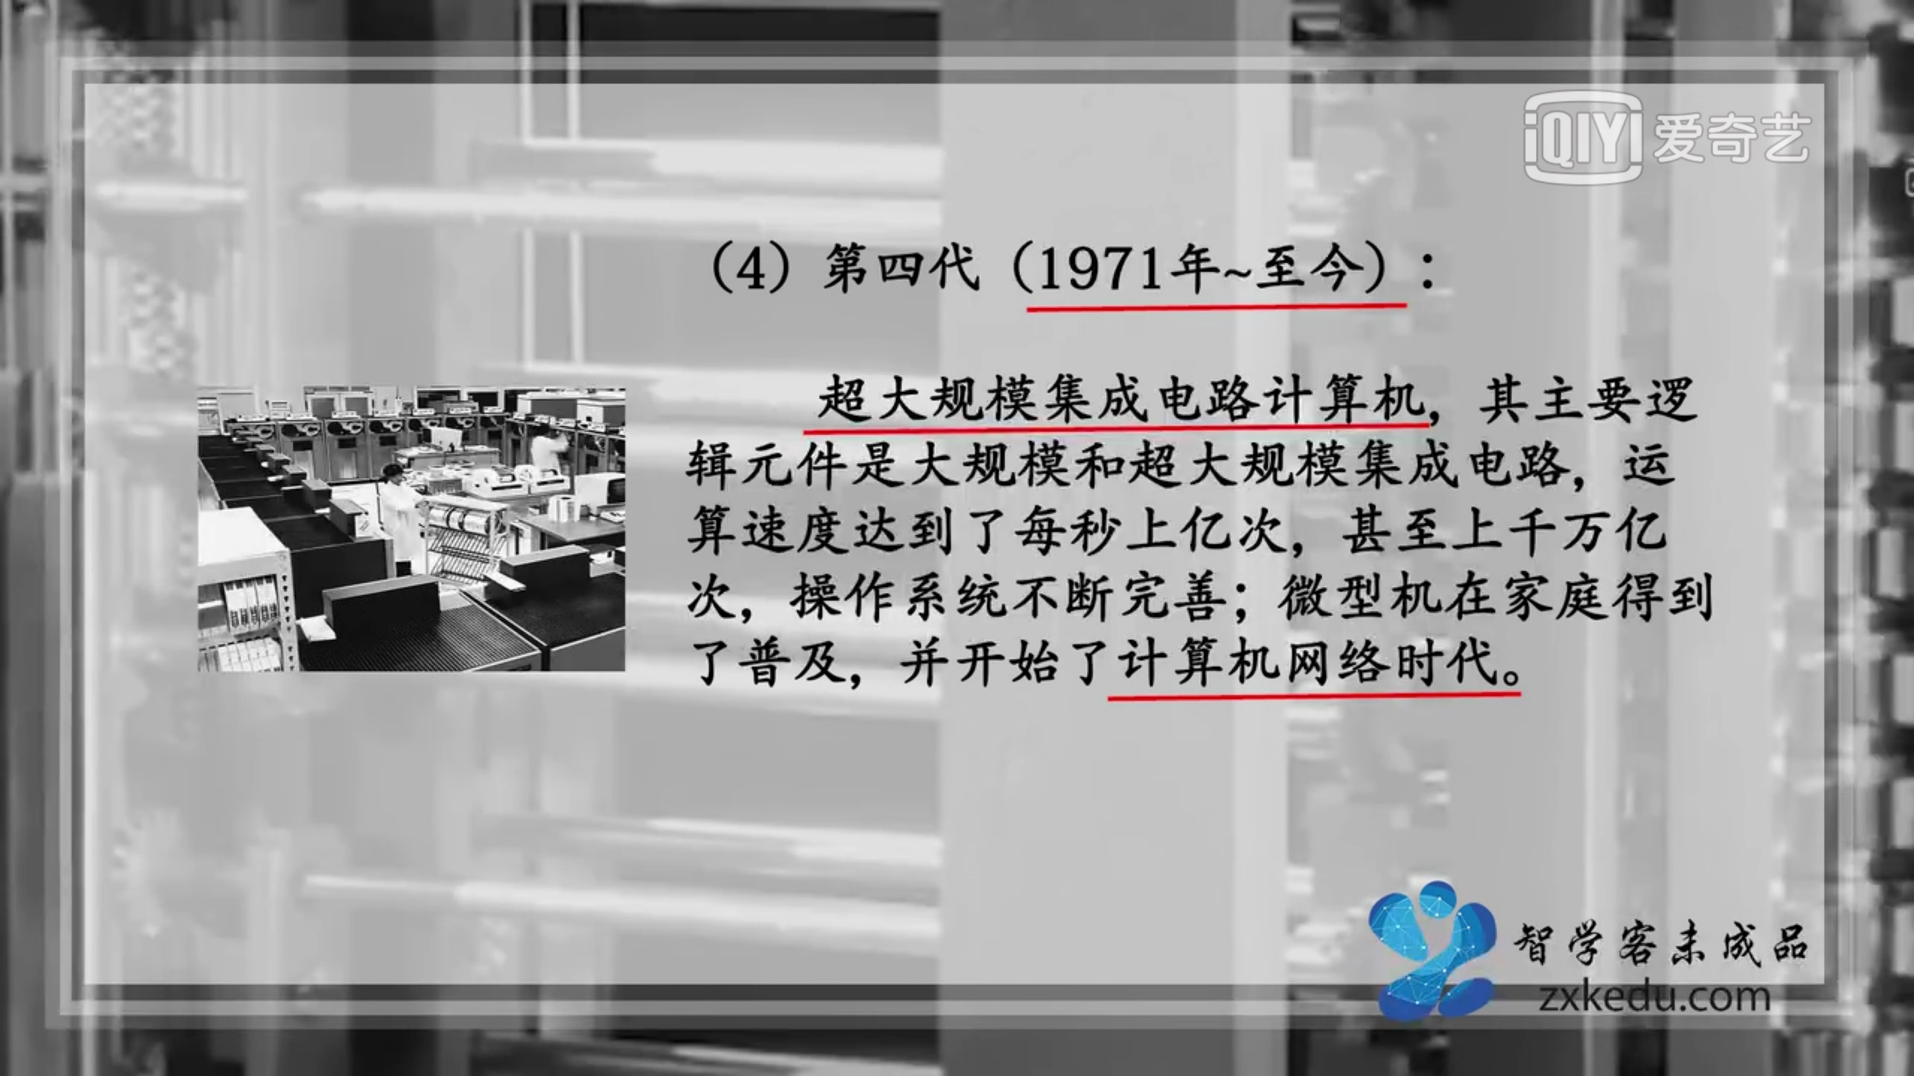

Slide 14
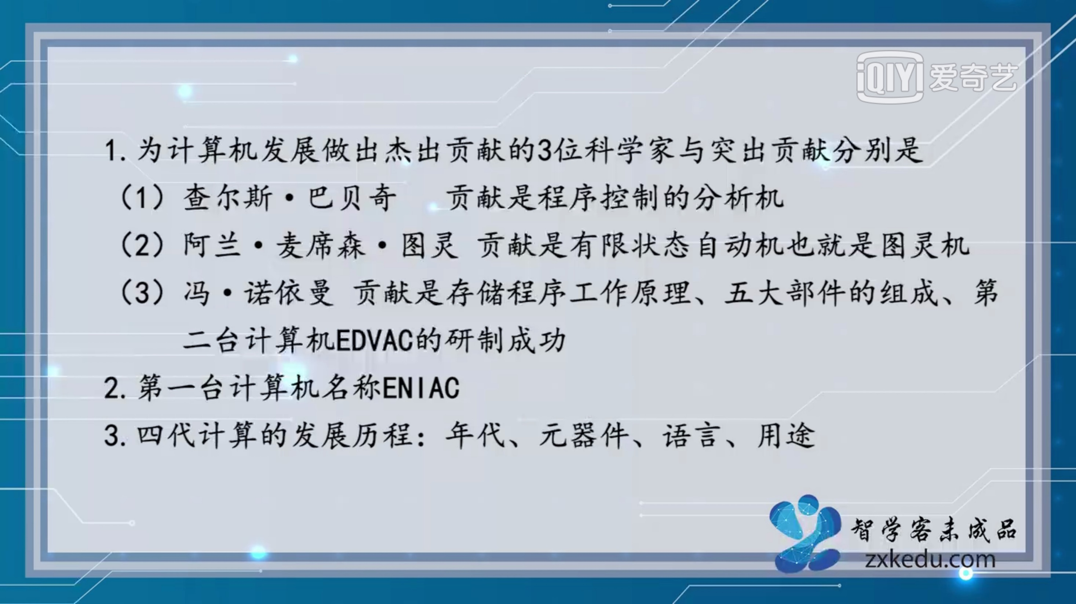

Slide 15
掌握
三位科学家的主要贡献
四代计算机的发展历程：年代、元器件、语言、用途

